Slide 1
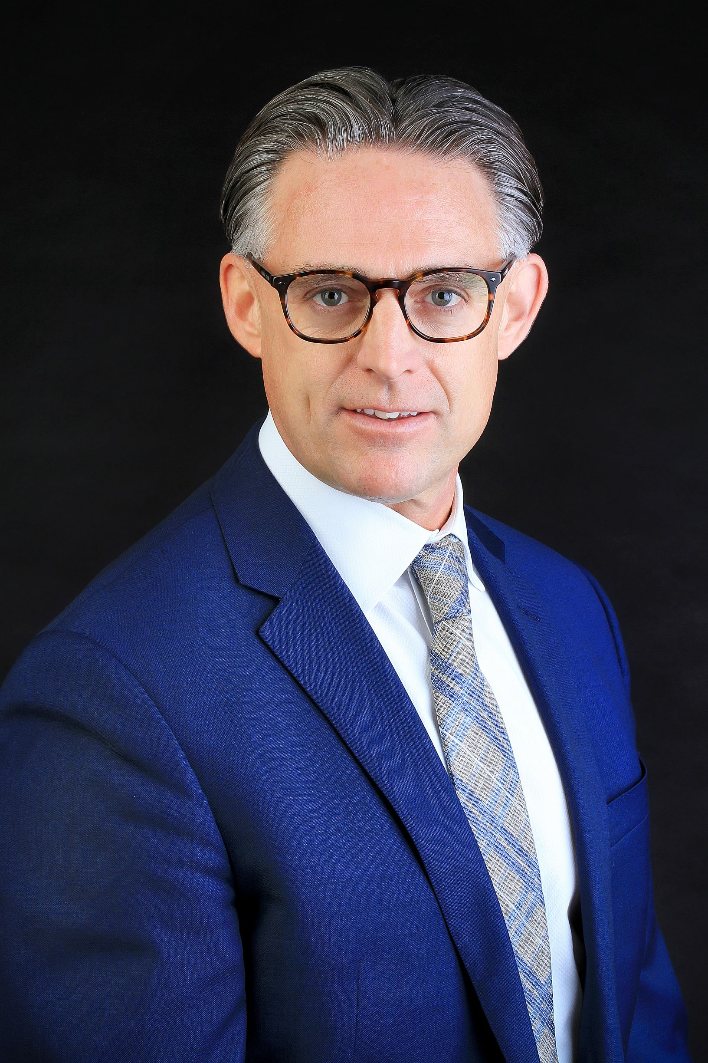
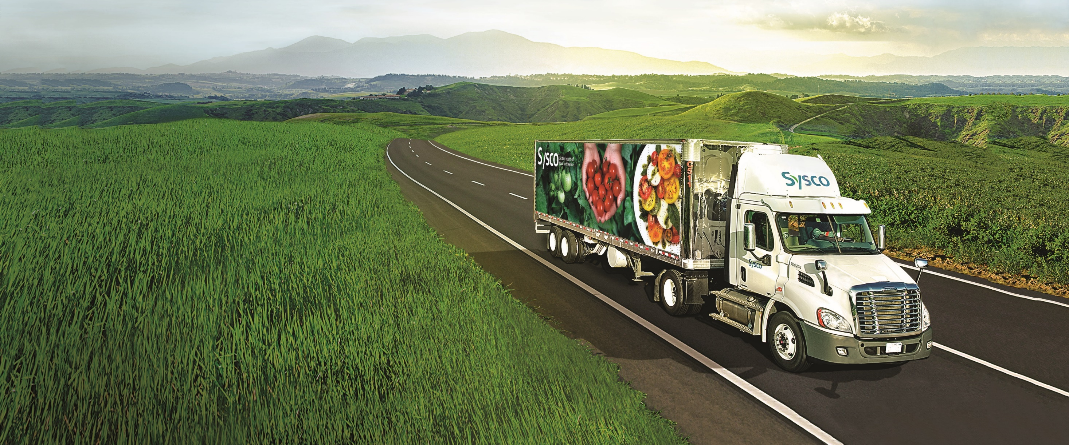
Randy White, Président
Sysco Canada

Slide 2
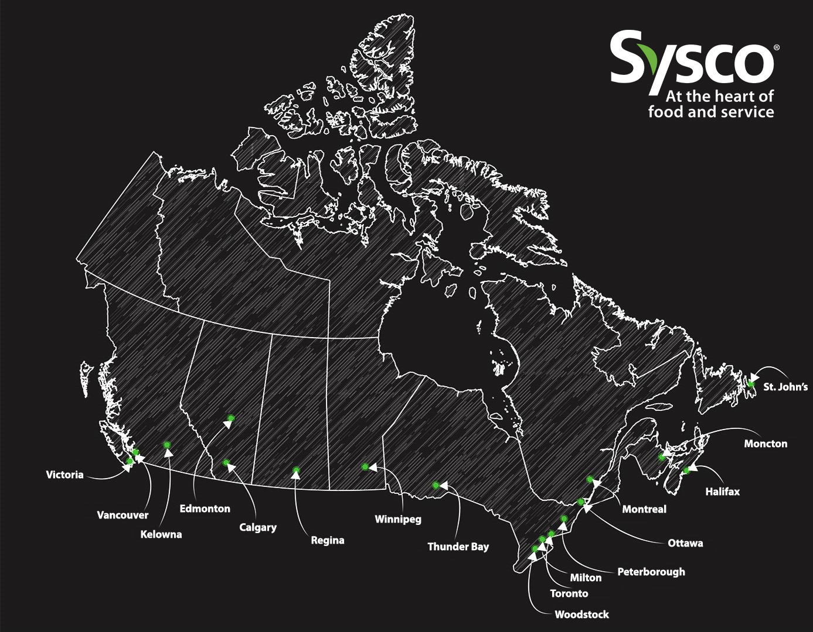
La VISION qui nous guide Devenir le partenaire de confiance le plus précieux de nos clients
SYSCO CANADA COAST TO COAST​
Notes:
Sarah

Slide 3
SYSCO CANADA
Clientèle
47 783
UGS uniques
4654
UGS de marque Sysco
Opérateurs au niveau local
Restaurants
Hôtellerie
Divertissement saisonnier
Vente au détail
Clients autochtones
Chaînes et franchises nationales
Santé et résidences pour aînés
Gestion de la restauration
Restaurants
Hôtellerie
Voyages et loisirs
3795
employés
17
sites physiques
600
camions
31 127 931
kilomètres parcourus

Slide 4
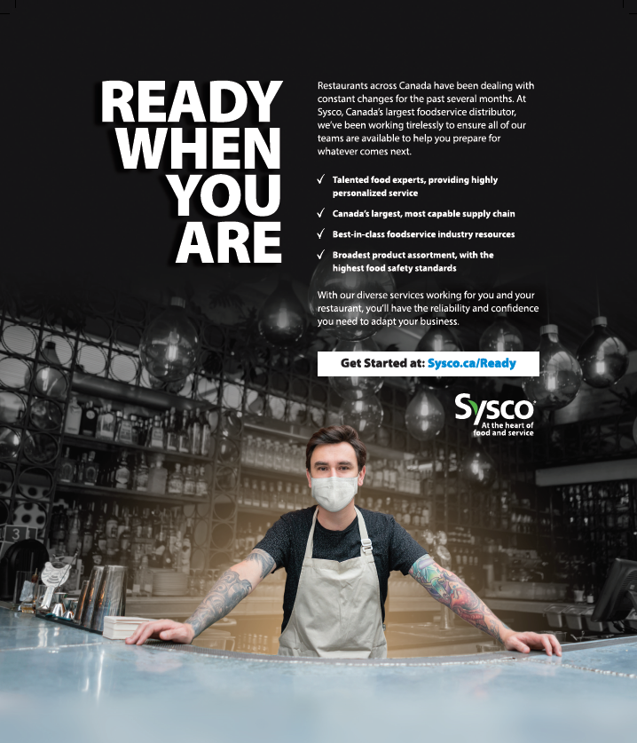
À LA POINTE DE L’INDUSTRIE DE LA RESTAURATION
Des experts en alimentation talentueux qui offrent un service fortement personnalisé
La chaîne logistique la plus étendue et la plus efficace du Canada
Ressources pour la restauration et technologie pour les clients de haut niveau
La plus grande sélection de produits en accord avec les plus hauts standards d’innocuité des aliments

Slide 5
NOUS AVONS FAIT FACE À DES ÉPREUVES.

Slide 6
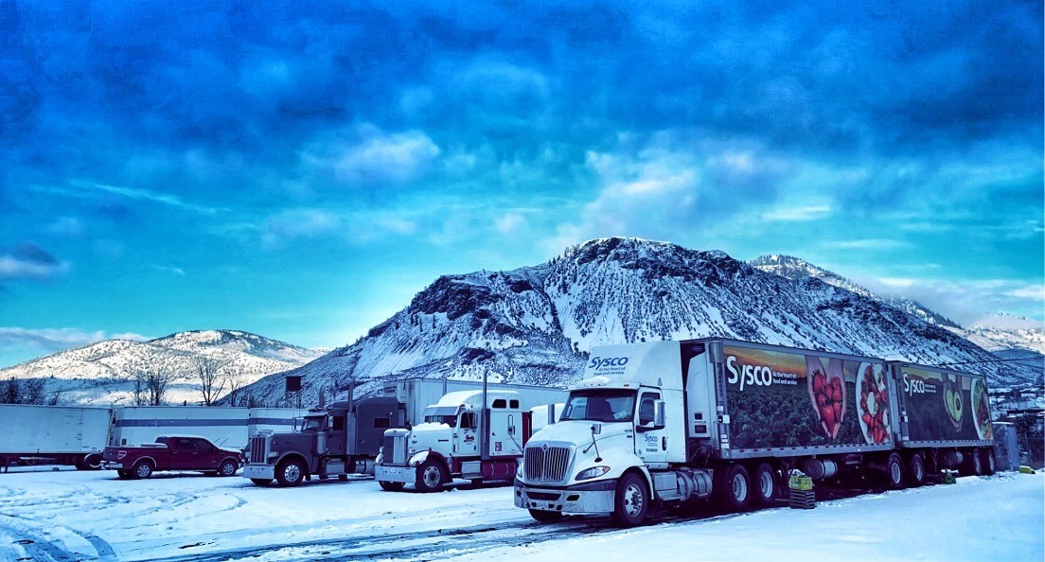
Nous sommes allés de l’avant sur le marché.

Slide 7
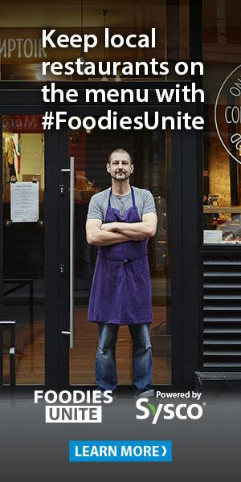
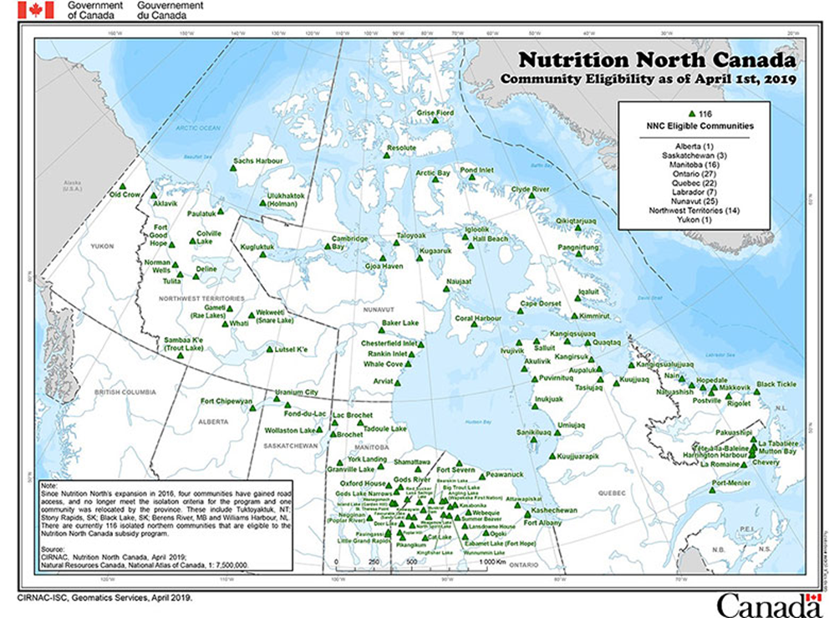
Remettre notre secteur sur pied
Aider nos clients Nourrir nos communautés
Pendant la pandémie, Sysco a fait don de plus de 6 millions de repas aux Canadiens dans le besoin.
Notes:
WE’RE NOT SITTING BACK- WE’RE STEPPING UP NOW
Remove snap back montage and only have snapback

Slide 8
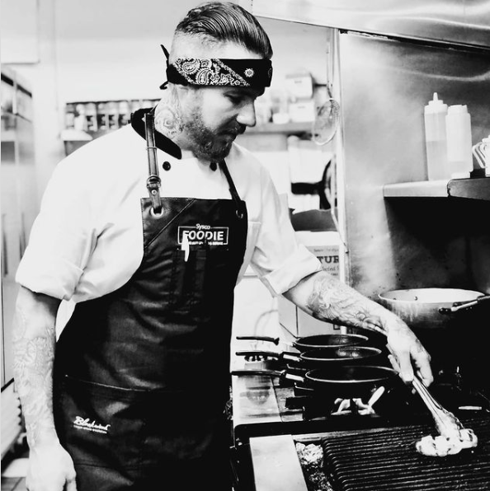
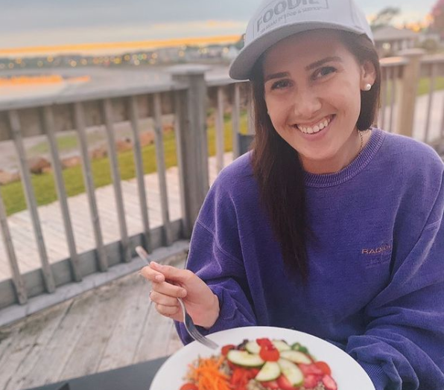
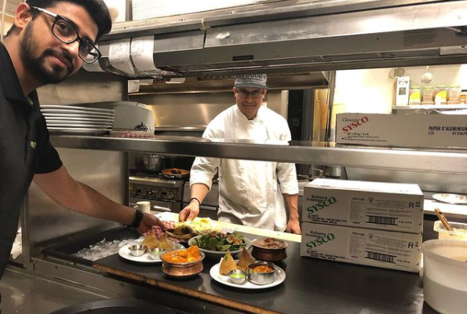
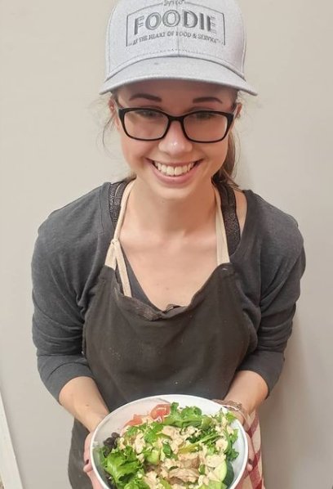
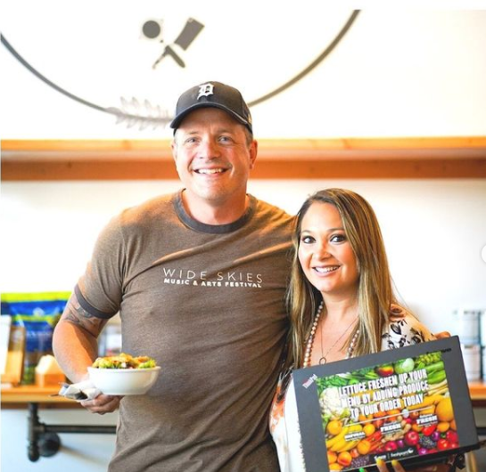
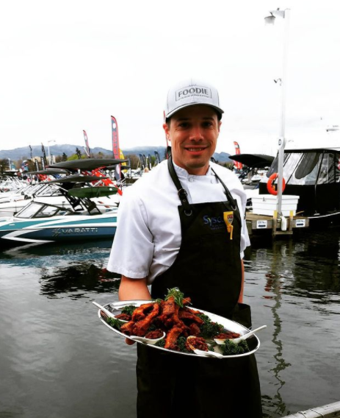
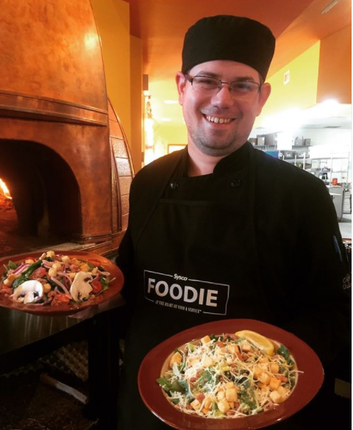
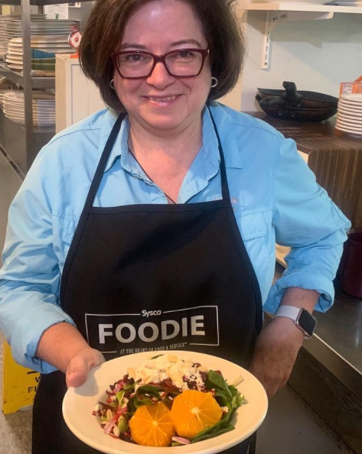
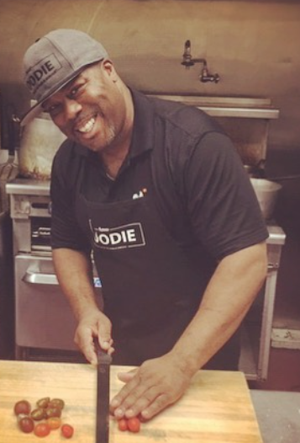
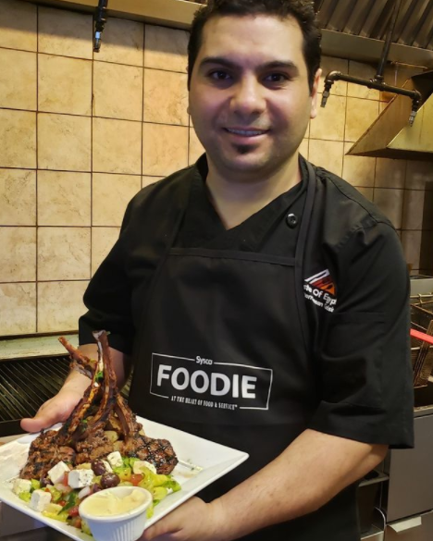
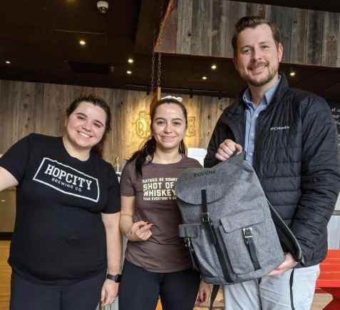
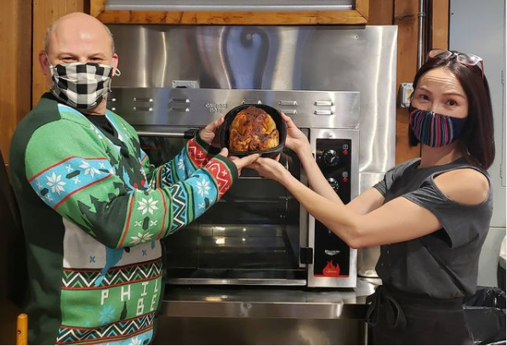
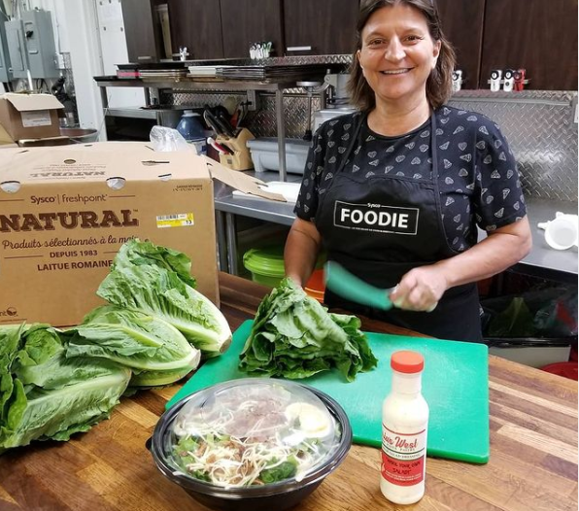
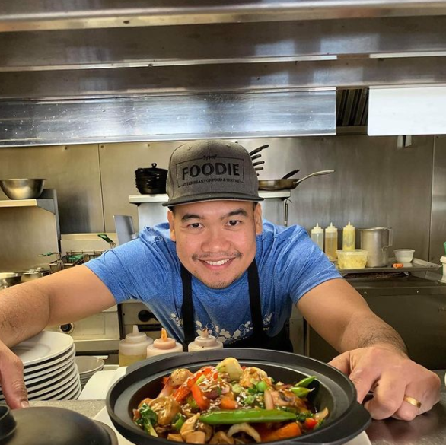
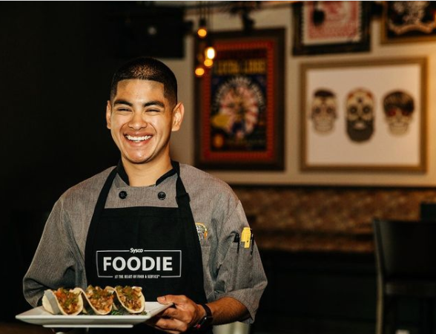
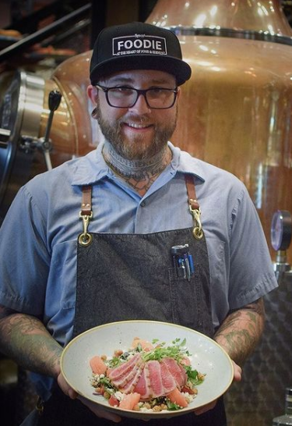
CHANGEMENTS CHEZ LES CONSOMMATEURS
NOUVEAUX CANAUX

Slide 9
NOUVELLES TENDANCES
APPROVISIONNEMENT

Slide 10
ENSEMBLE,
NOUS POUVONS…
NOUS TRANSFORMER
MENER
NOUS DÉVELOPPER

